Slide 1
继电器控制实验

Slide 2
本讲主要内容
1.继电器介绍
2.硬件设计
3.软件设计

Slide 3
1.继电器介绍
继电器是一种电子控制器件，它具有控制系统（又称输入回路）和被控制系统（又称输出回路），通常应用于自动控制电路中，它实际上是用较小的电流去控制较大电流的一种“自动开关”。故在电路中起着自动调节、安全保护、转换电路等作用。

Slide 4
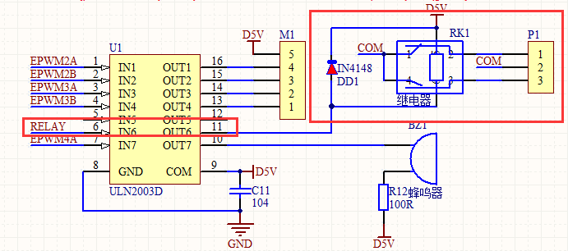
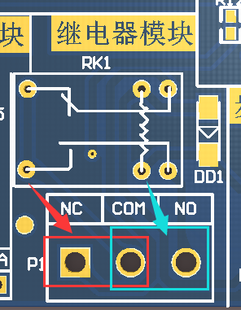
2.硬件设计

Slide 5
3.软件设计
本章所要实现的功能是：让继电器线圈得电触点吸合，即让 F28335 的GPIO15管脚输出高电平。为了能展现系统运行情况，通常我们还会控制一个指示灯闪烁，表示系统正在运行。程序框架如下：
（1）初始化继电器控制IO口（使能对应IO外设时钟、配置IO为普通IO功能和输出模式、上拉设置等）
（2）继电器控制程序

